Slide 1
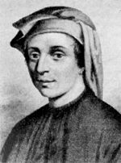
Còn đây là ai?
Đây là nhà toán học Fibonacci
Notes:
.

Slide 2
HÌNH HỌC
LỚP
11
Chương 1: PHÉP DỜI HÌNH VÀ PHÉP ĐỒNG DẠNG TRONG MẶT PHẲNG
Bài 7: PHÉP VỊ TỰ
I
ĐỊNH NGHĨA PHÉP VỊ TỰ
II
TÍNH CHẤT CỦA PHÉP VỊ TỰ
III
BIỂU THỨC TỌA ĐỘ CỦA PHÉP VỊ TỰ
BÀI TẬP CỦNG CỐ

Slide 3
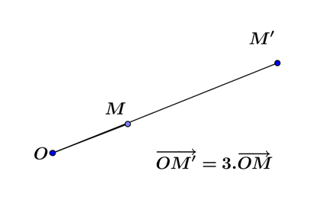
Ví dụ: Cho điểm O và một điểm M. Xác định điểm M’ sao cho $\vec{OM′}=3\vec{OM}$?
M’ được gọi là ảnh của M qua phép vị tự tâm O tỉ số k=3.
Vậy phép vị tự tâm O, tỉ số k là gì? Hãy nêu ĐN phép vị tự theo cách hiểucủa em?

Slide 4
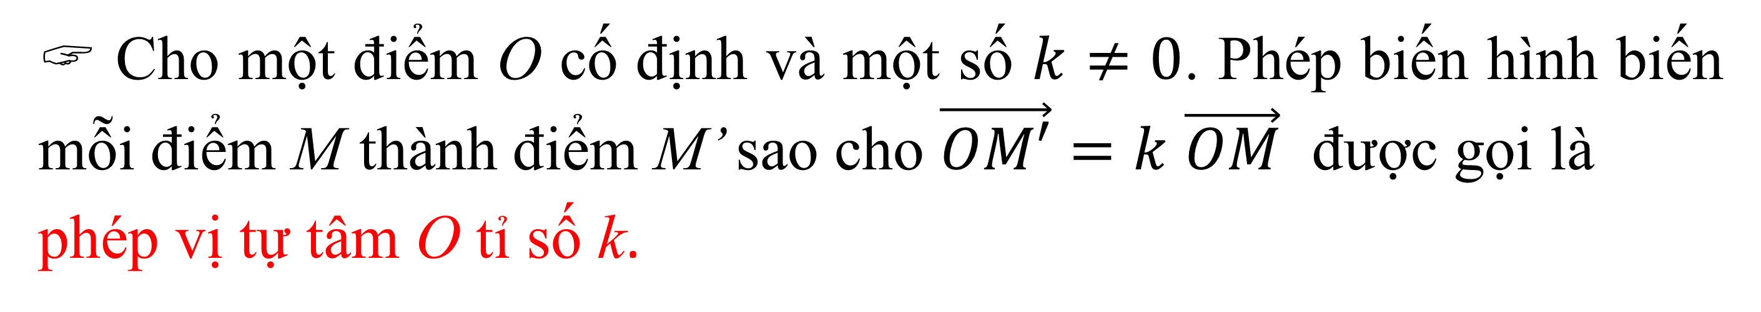
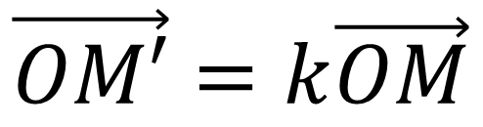
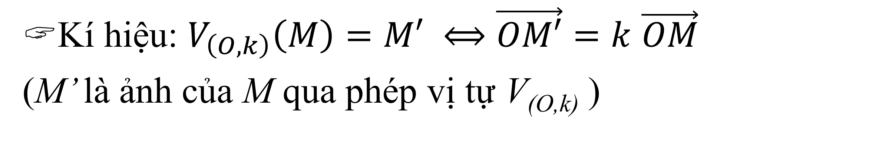
I
ĐỊNH NGHĨA PHÉP VỊ TỰ
M’
1. ĐỊNH NGHĨA
 Cho một điểm O cố định và một số $k≠0$. Phép biến hình biến mỗi điểm M thành điểm M’ sao cho $\vec{OM′}=k$ $\vec{OM}$ được gọi là
phép vị tự tâm O tỉ số k.
M
Kí hiệu: $V_{\left(O,k\right)}\left(M\right)=M′ ⟺$ $\vec{OM′}=k$ $\vec{OM}$
(M’ là ảnh của M qua phép vị tự V_{(O,k)} )
O
$$\vec{OM′}=k\vec{OM}$$
 O là tâm vị tự, k là tỉ số vị tự
 Phép vị tự hoàn toàn xác định khi biết tâm vị tự O và tỉ số vị tự k.
Notes:
.Nên đảo lại tử mẫu giống SGK cho HS dễ theo dõi. Chỗ nhận xét chưa đúng . Phải thay là “ Thương ….” như sách giáo khoa.
Số phức nghịch đảo không được kí hiệu là $z^{−1}$.

Slide 5
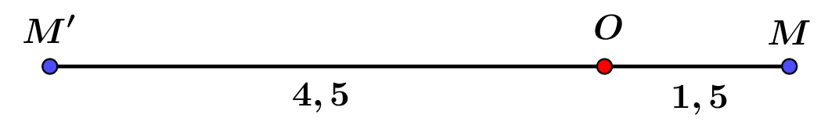
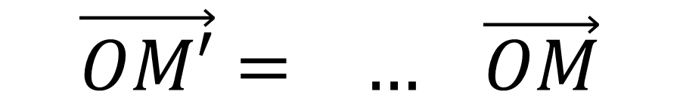
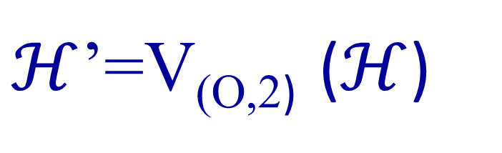
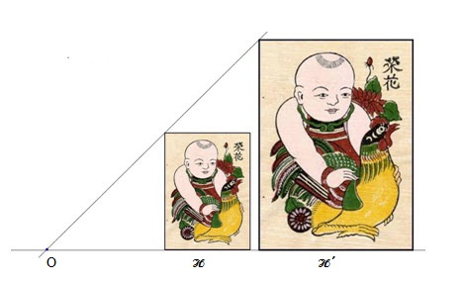
I
ĐỊNH NGHĨA PHÉP VỊ TỰ
VÍ DỤ:
Ví dụ 1
$$\vec{OM′}= … \vec{OM}$$
M’=V_{(O,-3)}(M)
$ℋ$’=V_{(O,2)} ($ℋ$)

Slide 6
I
ĐỊNH NGHĨA PHÉP VỊ TỰ
VÍ DỤ:
Ví dụ 2:
biến điểm O thành điểm nào?
có đặc biệt gì?
Nếu thì có phép vị tự nào biến M’ thành M hay không?
Hướng dẫn:

Slide 7
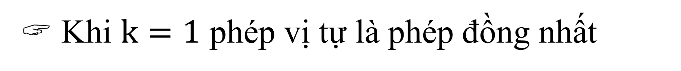
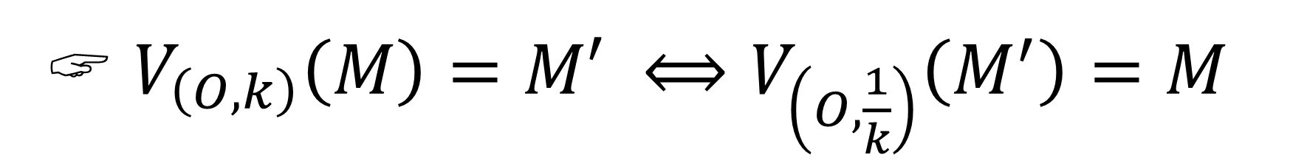
I
ĐỊNH NGHĨA PHÉP VỊ TỰ
2. NHẬN XÉT
 Phép vị tự biến tâm vị tự thành chính nó
M’
O
M
 Khi $k=1$ phép vị tự là phép đồng nhất
 Khi $k=−1$ phép vị tự là phép đối xứng qua tâm vị tự
M’
O
M
 $V_{\left(O,k\right)}\left(M\right)=M′ ⟺V_{\left(O,\frac{1}{k}\right)}\left(M^{′}\right)=M$
Notes:
.

Slide 8
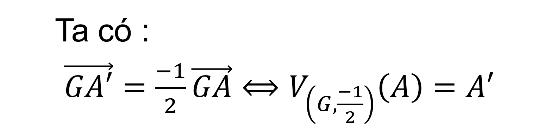
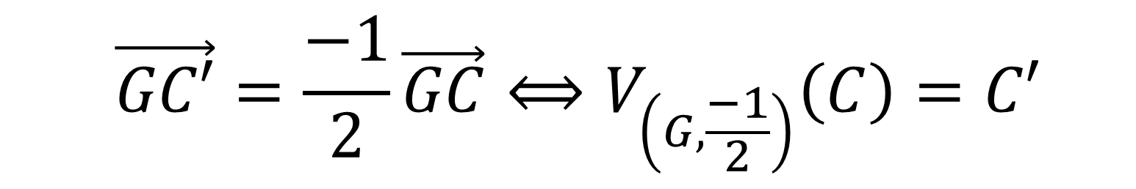
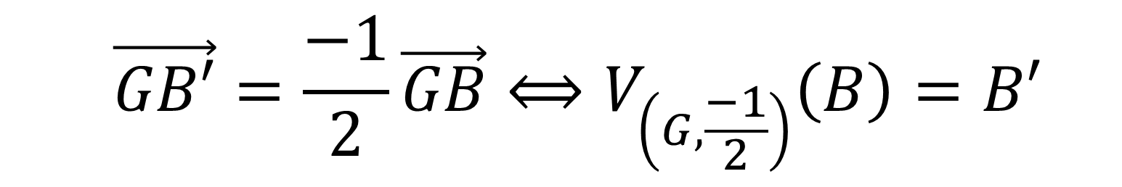
I
ĐỊNH NGHĨA PHÉP VỊ TỰ
3. VÍ DỤ:
Ví dụ 3: Cho tam giác ABC có A’, B’, C’ lần lượt là trung điểm BC, CA, AB. Tìm một phép vị tự biến ba điểm A, B, C tương ứng thành ba điểm A’, B’, C’.
Bài giải
Ta có :
$\vec{GA′}=\frac{−1}{2}\vec{GA}⟺V_{\left(G,\frac{−1}{2}\right)}\left(A\right)=A′$
$$\vec{GB′}=\frac{−1}{2}\vec{GB}⟺V_{\left(G,\frac{−1}{2}\right)}\left(B\right)=B′$$
$$\vec{GC′}=\frac{−1}{2}\vec{GC}⟺V_{\left(G,\frac{−1}{2}\right)}\left(C\right)=C′$$
Notes:
.

Slide 9
I
ĐỊNH NGHĨA PHÉP VỊ TỰ
3. VÍ DỤ:
Ví dụ 4:
Cho V_{(O,k)} biết V_{(O,k)}(M)=M’; V_{(O,k)}(N)=N’. Hãy điền vào các chỗ trống sau:
Dự đoán:
Hướng dẫn:
Tính chất 1

Slide 10
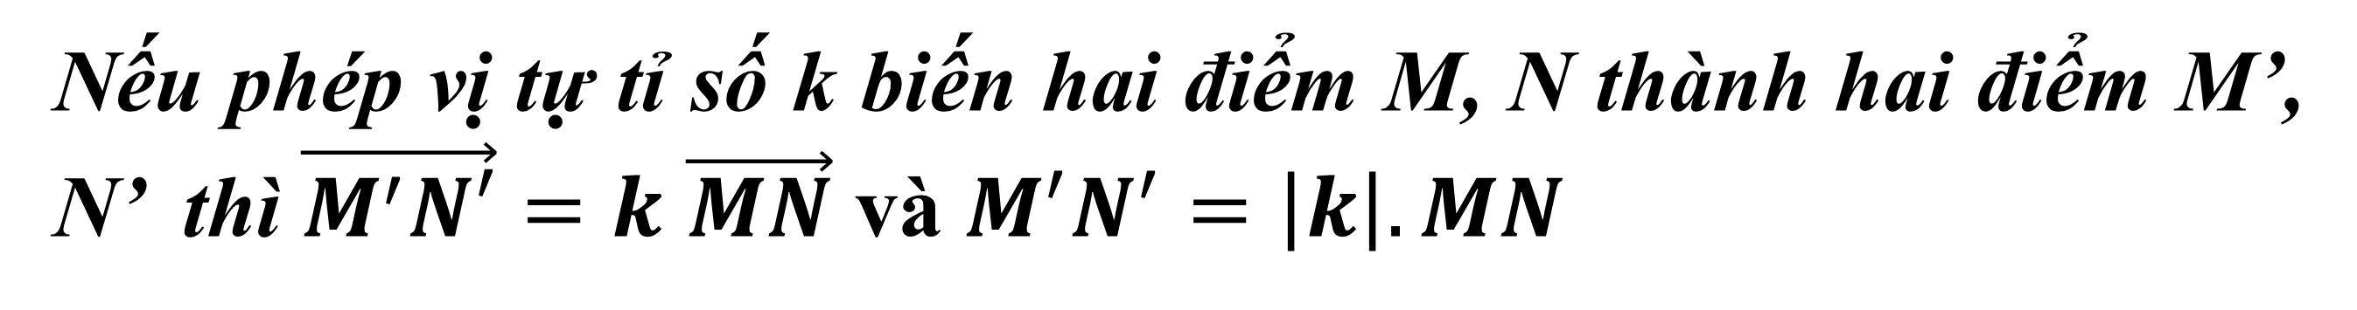
II
TÍNH CHẤT CỦA PHÉP VỊ TỰ
1. TÍNH CHẤT 1:
Nếu phép vị tự tỉ số k biến hai điểm M, N thành hai điểm M’, N’ thì $\vec{M^{′}N′}=k$ $\vec{MN}$ và $M^{′}N^{′}=\left|k\right|.MN$
2. TÍNH CHẤT 2:
Phép vị tự tỉ số k:
a) Biến ba điểm thẳng hàng thành ba điểm thẳng hàng và bảo toàn thứ tự.
b)Biến một đường thẳng thành đường thẳng song song hoặc trùng với nó, biến tia thành tia, biến đoạn thẳng MN thành đoạn $M^{′}N^{′}=\left|k\right|.MN$.
c) Biến một tam giác thành một tam giác đồng dạng với tỉ số đồng dạng $\left|k\right|$, biến một góc thành góc bằng nó.
d) Biến đường tròn bán kính R thành đường tròn bán kính $\left|k\right|\text{R}$.

Slide 11
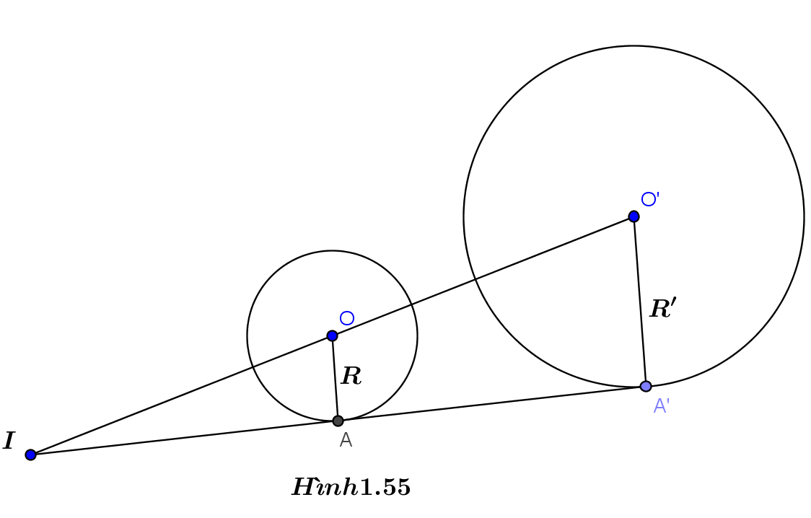
II
TÍNH CHẤT CỦA PHÉP VỊ TỰ
2. TÍNH CHẤT 2:
Phép vị tự tỉ số k:
a) Biến ba điểm thẳng hàng thành ba điểm thẳng hàng và bảo toàn thứ tự.
b) Biến một đường thẳng thành đường thẳng song song hoặc trùng với nó, biến tia thành tia, biến đoạn thẳng MN thành đoạn $M^{′}N^{′}=\left|k\right|.MN$.
c) Biến một tam giác thành một tam giác đồng dạng với tỉ số đồng dạng $\left|k\right|$, biến một góc thành góc bằng nó.
d) Biến đường tròn bán kính R thành đường tròn bán kính $\left|k\right|\text{R}$.

Slide 12
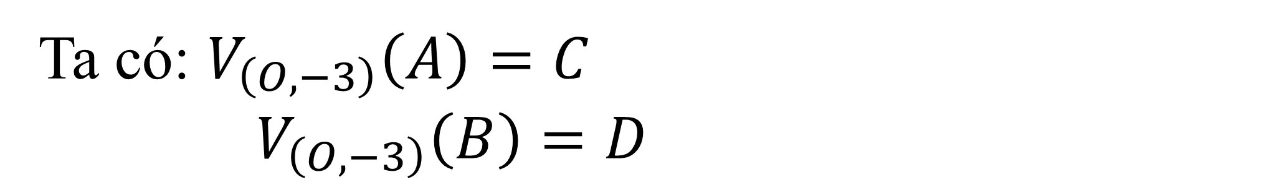



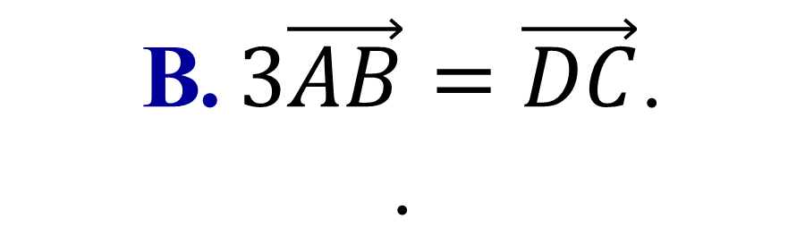
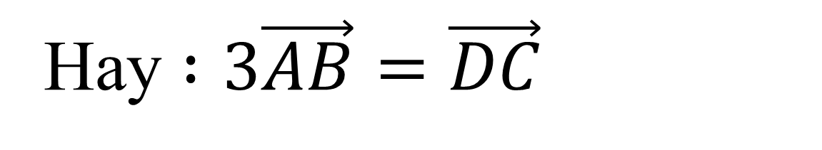

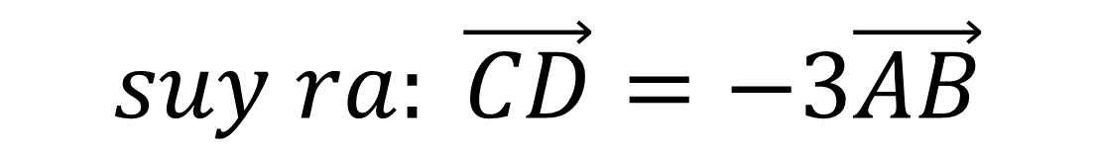
BÀI TẬP TRẮC NGHIỆM
Câu 1.
Phép vị tự tâm O, tỉ số -3 lần lượt biến hai điểm A, B thành hai điểm C,D.
Chọn mệnh đề đúng?
$$\text{A}\text{.}\vec{AC}=−3\vec{BD}\text{.}$$
B
$$\text{C}\text{.}\vec{AB}=−3\vec{CD}\text{.}$$
$$\text{D}\text{.}3\vec{AB}=\vec{CD}\text{.}$$
$$\text{B}\text{. }3\vec{AB}=\vec{DC}\text{.}$$
$$\text{.}$$
Bài giải
Ta có: $V_{\left(O,−3\right)}\left(A\right)=C$
$V_{\left(O,−3\right)}\left(B\right)=D$
$$suy ra: \vec{CD}=−3\vec{AB}$$
Hay $:3\vec{AB}=\vec{DC}$
$$\text{Ch}\text{ọ}\text{n} \text{B}\text{.}$$

Slide 13


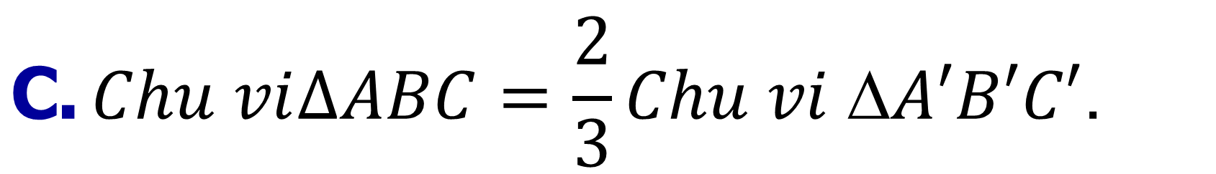

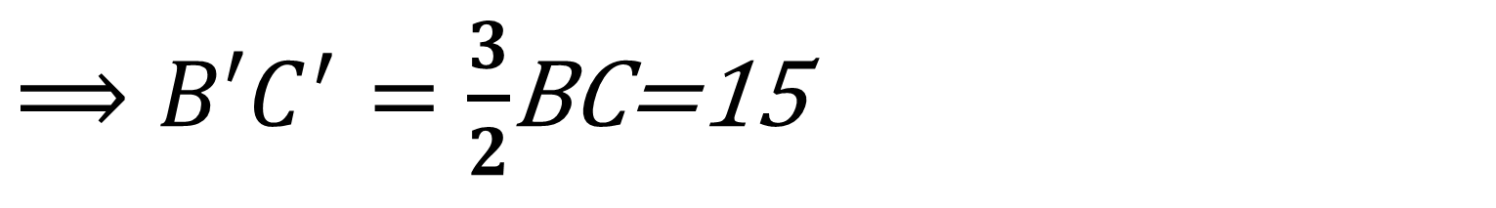

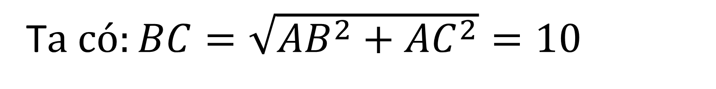
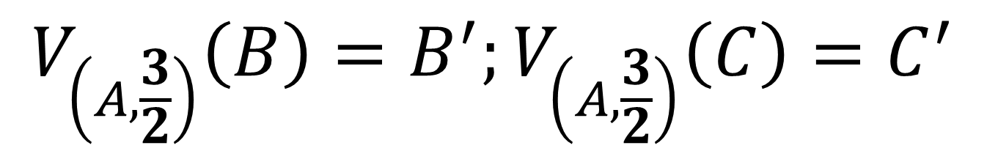
BÀI TẬP TRẮC NGHIỆM
Câu 2.
Cho tam giác ABC vuông tại A có $AB=6, AC=8$. Phép vị tự tâm A, tỉ số $k=\frac{3}{2}$ biến B thành B’, C thành C’. Chọn mệnh đề sai?
$$\text{A}\text{. }BB^{′}C^{′}C \text{l}\text{à }\text{h}\text{ì}\text{nh} \text{thang}\text{.}$$
$$\text{B}\text{.}{ S}_{A{B^{′}C}^{′}}=54$$
$$\text{C}\text{.} Chu vi∆ABC=\frac{2}{3}Chu vi ΔA′B′C′\text{.}$$
D
$$\text{D}\text{.} B′C′=\text{12 }\text{.}$$
Bài giải
T$a có:BC=\sqrt{{AB}^{2}+{AC}^{2}}=10$
$$V_{\left(A,\frac{3}{2}\right)}\left(B\right)=B^{′};V_{\left(A,\frac{3}{2}\right)}\left(C\right)=C^{′}$$
$⟹B′C^{′}=\frac{3}{2}$BC=15
$$\text{Ch}\text{ọ}\text{n} \text{D}\text{.}$$

Slide 14
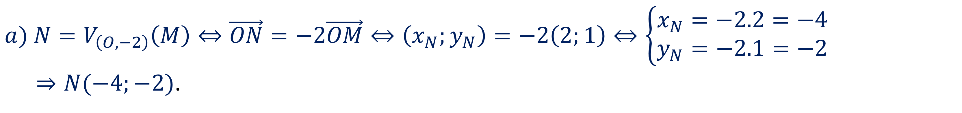
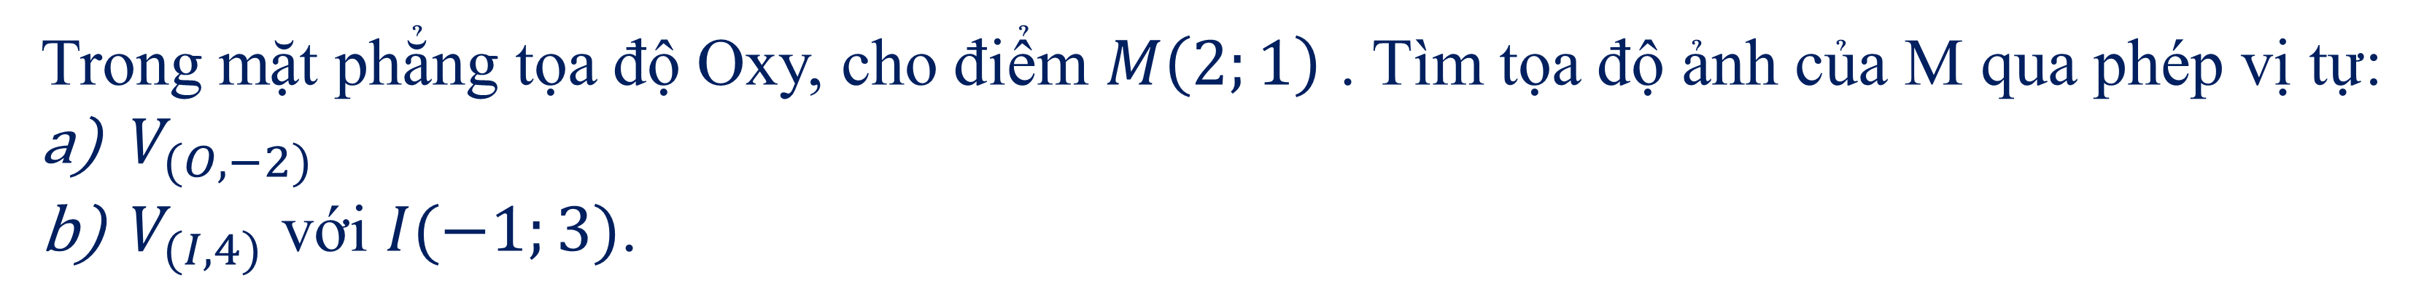
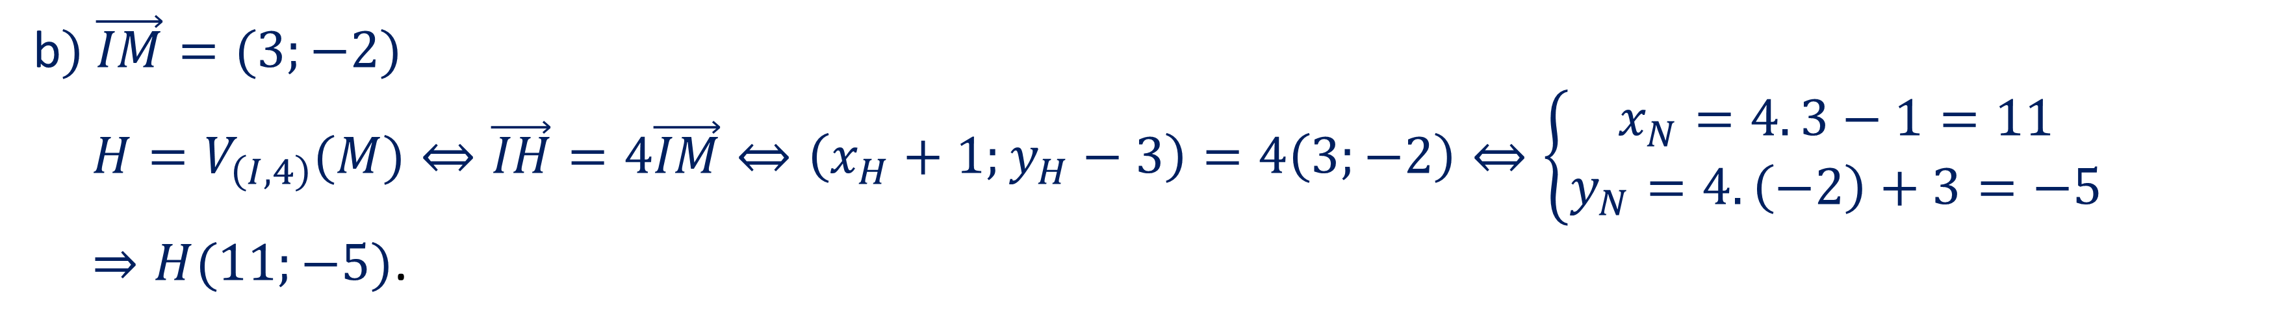
III
BIỂU THỨC TỌA ĐỘ CỦA PHÉP VỊ TỰ
1. BIỂU THỨC TỌA ĐỘ CỦA PHÉP VỊ TỰ
Ví dụ:
Trong mặt phẳng tọa độ Oxy, cho điểm $M\left(2;1\right)$ . Tìm tọa độ ảnh của M qua phép vị tự:
$V_{(O, −2)}$
$V_{(I, 4)}$ với $I(−1;3)$.
Lời giải:
$$a) {N=V}_{\left(O, −2\right)}\left(M\right)⇔\vec{ON}=−2\vec{OM}⇔\left(x_{N};y_{N}\right)=−2\left(2;1\right)⇔\left\{\begin{matrix}x_{N}=−2.2=−4 \\ y_{N}=−2.1=−2\end{matrix}\right.$$
$⇒N(−4;−2)$.
b$) \vec{IM}=(3;−2)$
$${ H=V}_{\left(I, 4\right)}(M)⇔\vec{IH}=4\vec{IM}⇔\left(x_{H}+1;y_{H}−3\right)=4\left(3;−2\right)⇔\left\{\begin{matrix}x_{N}=4. 3−1=11 \\ y_{N}=4.\left(−2\right)+3=−5\end{matrix}\right.$$
$⇒H(11;−5)$.

Slide 15
III
BIỂU THỨC TỌA ĐỘ CỦA PHÉP VỊ TỰ
1. BIỂU THỨC TỌA ĐỘ CỦA PHÉP VỊ TỰ
 Nếu phép vị tự tâm O, tỉ số k biến điểm M(x;y) thành điểm M’ (x’;y’) thì $\left\{\begin{aligned}x^{′}=kx \\ y^{′}=ky\end{aligned}\right.$
Nếu phép vị tự tâm I, tỉ số k biến điểm M(x;y) thành điểm M’ (x’;y’) thì $\left\{\begin{aligned}x^{′}=kx+\left(1−k\right)x_{I} \\ y^{′}=ky+\left(1−k\right)y_{I}\end{aligned}\right.$

Slide 16

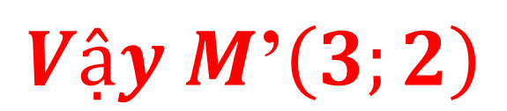

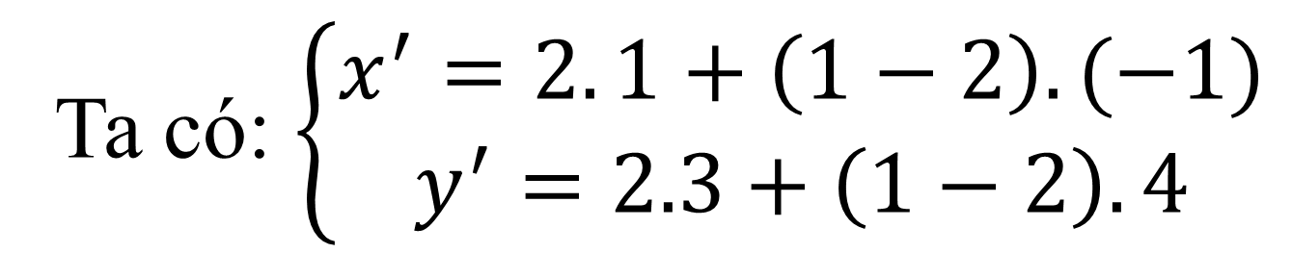
III
BIỂU THỨC TỌA ĐỘ CỦA PHÉP VỊ TỰ
2. VÍ DỤ:
Trong m$ặt phẳng tọa độ Oxy$, cho $M\left(1;3\right);$đường thẳng $d: x−2y+5=0$và đường tròn $\left(C\right): {\left(x−3\right)}^{2}+{\left(y+1\right)}^{2}=4$
a) Tìm tọa độ của $M$’ là ảnh của điểm M qua phép vị tự tâm $A\left(−1;4\right)$, tỉ số $k = 2$.
b) Viết phương trình đường thẳng $d^{′}biết$đường thẳng $d^{′}$ là ảnh của đường thẳng $d$qua phép vị tự tâm $A\left(−1;4\right)$, tỉ số $k = 2$.
c) Viết phương trình đường t$ròn {(C}^{′}) biết$đường t$ròn {(C}^{′})$là ảnh của đường t$ròn(C)$qua phép vị tự tâm $O$, tỉ số $k = 2$. tỉ số $k = 2$
.
Bài giải
a) $Gọi M$’$\left(x^{′};y′\right)$ là ảnh của điểm M qua phép vị tự tâm $A\left(−1;4\right)$, tỉ số $k = 2$.
Ta có: $\left\{\begin{aligned}x^{′}=2. 1+\left(1−2\right).(−1) \\ y^{′}=2.3+\left(1−2\right).4\end{aligned}\right.$
$$⟺\left\{\begin{aligned}x^{′}=3 \\ y^{′}=2\end{aligned}\right.$$
$$Vậy M\text{’}\left(3;2\right)$$

Slide 17
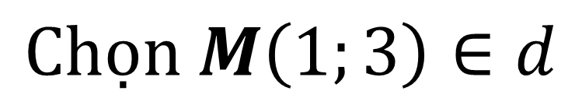
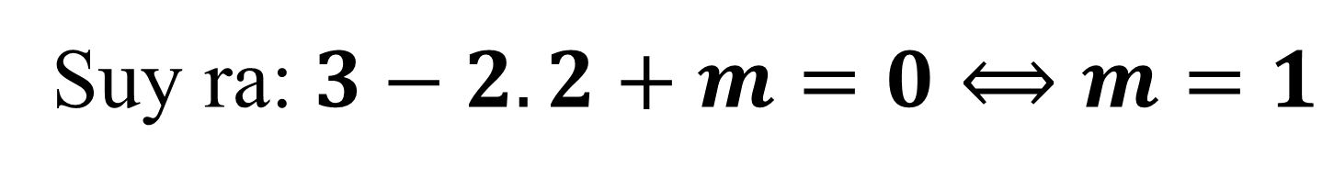
III
BIỂU THỨC TỌA ĐỘ CỦA PHÉP VỊ TỰ
2. VÍ DỤ:
Trong m$ặt phẳng tọa độ Oxy$, cho $M\left(1;3\right);$đường thẳng $d: x−2y+5=0$và đường tròn $\left(C\right): {\left(x−3\right)}^{2}+{\left(y+1\right)}^{2}=4$
Bài giải
b) Viết phương trình đường thẳng $d^{′} biết$đường thẳng $d^{′}$ là ảnh của đường thẳng $d$qua phép vị tự tâm $A\left(−1;4\right)$, tỉ số $k = 2$.
Gọi đường thẳng $d^{′}$ là ảnh của đường thẳng $d$qua phép vị tự tâm $A\left(−1;4\right)$, tỉ số $k = 2$.
Suy ra đường thẳng $d^{′}$ song song với đường thẳng $d$nên phương trình đường thẳng $d^{′}$ có dạng:
$$x−2y+m=0\left(m≠5\right)$$
$$Chọn M\left(1;3\right)∈d$$
$Ta có :V_{\left(A,−2\right)}\left(M\right)=M\text{’}\left(3;2\right)$ $∈d′$
Suy ra:$3−2.2+m=0⟺m=1$
Vậy phương trình đường thẳng $d^{′}:x−2y+1=0$

Slide 18
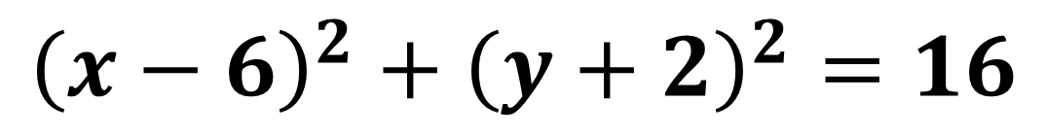
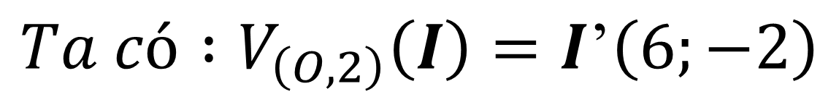
III
BIỂU THỨC TỌA ĐỘ CỦA PHÉP VỊ TỰ
2. VÍ DỤ:
Trong m$ặt phẳng tọa độ Oxy$, cho $M\left(1;3\right);$đường thẳng $d: x−2y+5=0$và đường tròn $\left(C\right): {\left(x−3\right)}^{2}+{\left(y+1\right)}^{2}=4$
Bài giải
c) Viết phương trình đường t$ròn {(C}^{′}) biết$đường t$ròn {(C}^{′})$là ảnh của đường t$ròn(C)$qua phép vị tự tâm $O$, tỉ số $k = 2$.
Đường t$ròn (C)$ có tâm$I\left(3;−1\right)$, b$án kính R= 2$.
Gọi đường t$ròn {(C}^{′})$ có tâm$I′\left(x′;y′\right)$, b$án kính R′$là ảnh của đường thẳng đường t$ròn (C)$
qua phép vị tự tâm $O$, tỉ số $k = 2$.
$$Ta có :V_{\left(O,2\right)}\left(I\right)=I\text{’}\left(6;−2\right)$$
Đường t$ròn {(C}^{′})$ có tâm $I\text{’}\left(6;−2\right)\text{, }\text{b}án kính R^{′}=4 có \text{ph}\text{ươ}\text{ng} \text{tr}\text{ì}\text{nh} là:$
$${\left(x−6\right)}^{2}+{\left(y+2\right)}^{2}=16$$

Slide 19



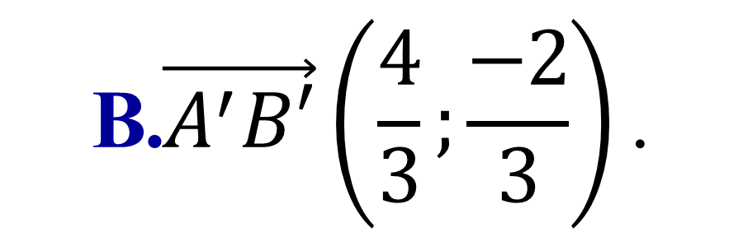
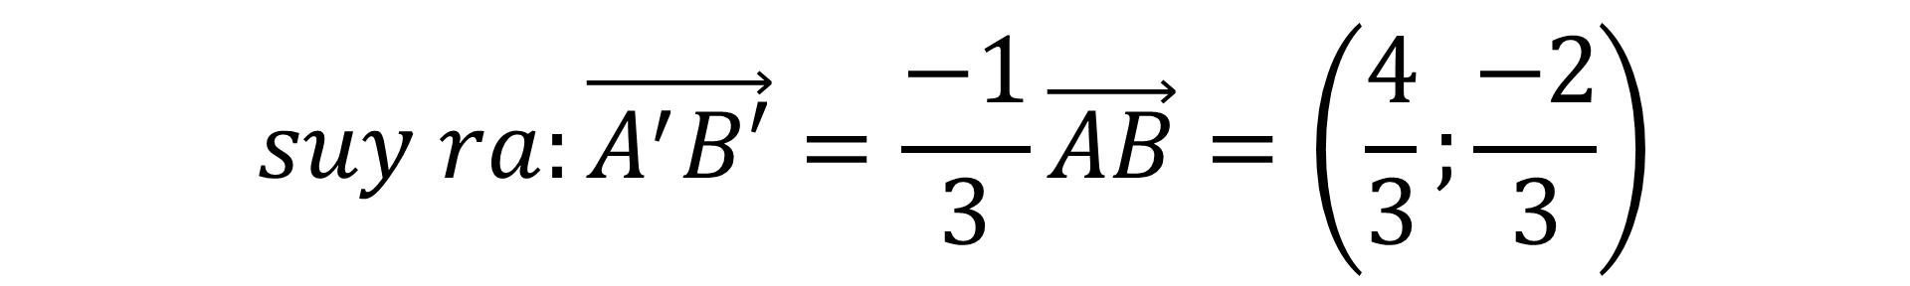

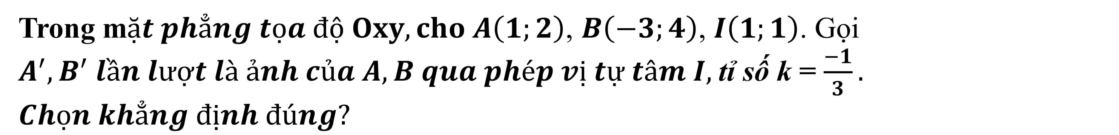
BÀI TẬP TRẮC NGHIỆM
Câu 3.
Trong m$ặt phẳng tọa độ Oxy, cho A\left(1;2\right)$, $B\left(−3;4\right)$, $I\left(1;1\right)$. Gọi $A^{′}, B^{′} lần lượt là ảnh của A, B qua phép vị tự tâm I,$tỉ số k = $\frac{−1}{3}.$ $Chọn khẳng định đúng?$
$$\text{B}\text{.}\vec{A^{′}B′}\left(\frac{4}{3};\frac{−2}{3}\right)\text{.}$$
$$\text{C}\text{.}\vec{A^{′}B′}\left(4;−2\right)\text{.}$$
$\text{A}\text{.}\text{.}$ $A^{′}B^{′}=AB$
B
$$\text{D}\text{.}A^{′}B^{′}=2\sqrt{5}\text{.}$$
Bài giải
Ta có:$\vec{AB}\left(−4;2\right)$
$Phép vị tự tâm O, \text{t}\text{ỉ }\text{s}\text{ố }\text{k} \text{= }\frac{−1}{3}$ biến A,B tương ứng thành $A^{′}{, B}^{′}$
$$suy ra:\vec{A^{′}B′}=\frac{−1}{3}\vec{AB}=\left(\frac{4}{3};\frac{−2}{3}\right)$$
$$\text{Ch}\text{ọ}\text{n} \text{B}\text{.}$$

Slide 20




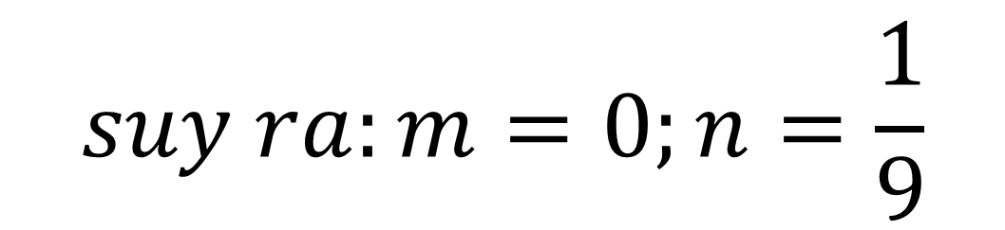



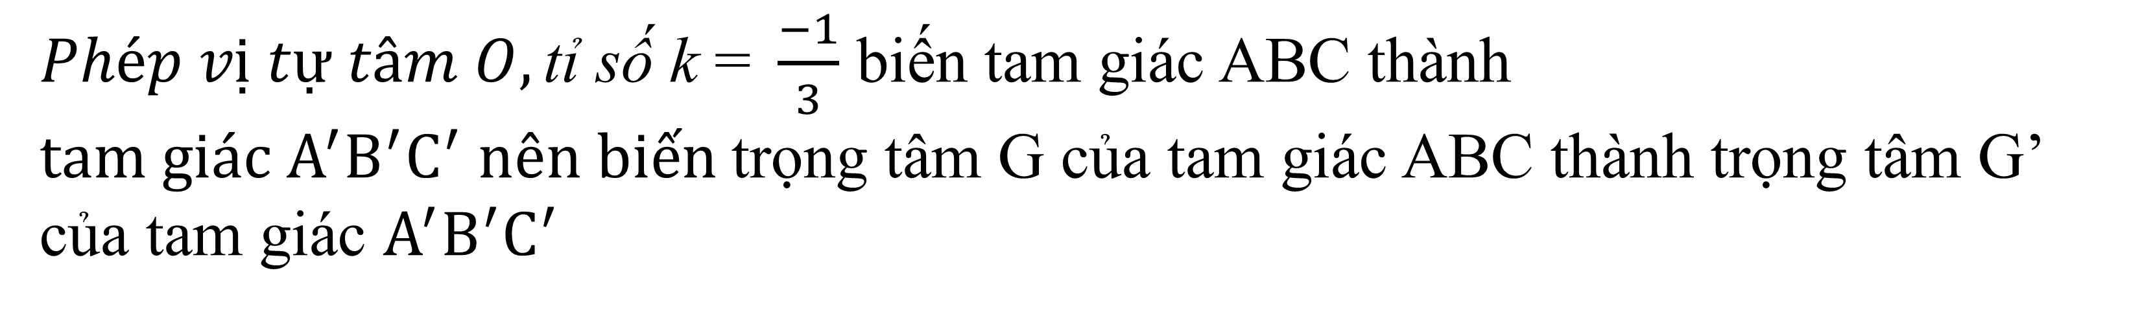
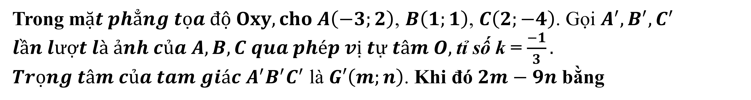
BÀI TẬP TRẮC NGHIỆM
Câu 4.
Trong m$ặt phẳng tọa độ Oxy, cho A\left(−3;2\right)$, $B\left(1;1\right)$, $C\left(2;−4\right)$. Gọi $A^{′}, B^{′}, C^{′}$
$lần lượt là ảnh của A, B, C qua phép vị tự tâm O,$tỉ số k = $\frac{−1}{3}.$ $Trọng tâm của tam giác A^{′}B^{′}C^{′}$ là $G′\left(m;n\right)$. Khi đó $2m−9n$ bằng
A
$\text{A}\text{.}\text{.}$ $−1$
$$\text{B}\text{.}1\text{.}$$
$$\text{C}\text{.} 9\text{.}$$
$$\text{D}\text{.}−9\text{.}$$
Bài giải
Gọi G là trọng tâm tam giác ABC.Ta có: $G\left(0;\frac{−1}{3}\right)$
$Phép vị tự tâm O, \text{t}\text{ỉ }\text{s}\text{ố }\text{k} \text{= }\frac{−1}{3}$ biến tam giác ABC thành $tam giác A^{′}B^{′}C^{′} nên biến$trọng tâm G của tam giác ABC thành trọng tâm G’ của tam giác $A^{′}B^{′}C^{′}$
$$G′=\left(0;\frac{1}{9}\right)\text{.}$$
$$suy ra:m=0;n=\frac{1}{9}$$
$$nên:2m−n=−1\text{.}$$
$$\text{Ch}\text{ọ}\text{n} \text{A}\text{.}$$

Slide 21
Bài 7: PHÉP VỊ TỰ
I. ĐỊNH NGHĨA PHÉP VỊ TỰ
CỦNG CỐ
II.TÍNH CHẤT PHÉP VỊ TỰ
III. BIỂU THỨC TỌA ĐỘ PHÉP VỊ TỰ

Slide 22
TIẾT HỌC KẾT THÚC
TRÂN TRỌNG CÁM ƠN CÁC EM HỌC SINH ĐÃ THEO DÕI!

